Slide 1

单细胞RNA测序
从技术流程到概率建模
噪声分层解剖 · 信号提取框架 · Poisson-LogNormal Stage 0

Slide 2
目 录
01
RNA测序基本原理
从RNA分子到UMI Count矩阵
02
真核 vs 原核测序流程
10x Genomics Chromium · M3-seq
03
噪声分层解剖
固定因子 · 细胞效率 · 伯努利采样
04
为什么不能直接用raw count
采样随机性 · log1p的缺陷
05
概率建模框架
Stage 0: Poisson-LogNormal EM → Stage 1: Per-gene F_g

Slide 3
01
RNA测序基本原理
从RNA分子到UMI Count矩阵

Slide 4
为什么要测RNA？
核心逻辑
测序流程概览
DNA（基因组）
所有细胞几乎相同 → 不反映细胞状态
mRNA（转录组）
反映基因表达 → 决定细胞「是什么」「在做什么」
RNA-seq的目标
数出每个细胞中每个基因有多少条mRNA
1
RNA → cDNA
反转录（引物选择是关键）
2
条形码标记
细胞条形码 + UMI
3
PCR扩增
UMI消除扩增偏差
4
Illumina测序
短reads (100-300bp)
5
Count矩阵
基因 × 细胞的UMI计数

Slide 5
02
真核 vs 原核测序流程
10x Genomics Chromium · M3-seq

Slide 6
10x Genomics Chromium — 真核细胞
细胞悬液
GEM生成
液滴内RT
文库构建
Count矩阵
活细胞 · 单细胞分散
浓度 700-1200/μL
→
微流控液滴
1细胞 + 1微珠/液滴
→
polyT引物捕获mRNA
反转录 → cDNA
→
PCR扩增 · 片段化
Illumina接头
→
Cell Ranger
UMI去重 · 细胞过滤
关键参数
3K-12K
1K-50K
2K-8K
10-30%
70-90%
回收细胞
总UMI/细胞
检测基因/细胞
捕获效率
零值比例

Slide 7
polyT捕获机制与引物结构
凝胶微珠引物结构 (5'→3')
polyT选择性
Illumina Read 1 接头
固定序列
✓ mRNA（有polyA尾巴）→ 被捕获
✗ rRNA（占80-90%）→ 天然排除
✗ tRNA → 排除
无需额外rRNA去除步骤
捕获效率约10-30%
原因：引物扩散不完全、反转录酶效率有限、RNA部分降解、空间限制
10x 条形码 (Cell BC)
16 bp · ~750K种
UMI
12 bp · 随机
poly(dT)
30 nt · 捕获polyA
同一微珠上所有引物共享 Cell BC，UMI各不相同

Slide 8
M3-seq — 原核单细胞测序
原核测序的特殊挑战
M3-seq的解法
无polyA尾巴 → 必须用random hexamer
rRNA占80-97% → 测序资源极度浪费
细胞仅~1μm · mRNA仅1K-3K条
mRNA半衰期2-8min → 需快速固定
坚硬细胞壁 → 需酶透化
组合索引（96 BC1 × 100K BC2）
→ 不依赖严格单细胞隔离
扩增后rRNA去除（Post hoc）
→ 先无差别RT+PCR，再RNase H消化
→ mRNA比例 3-10% ↑ ~65%
M3-seq实验流程
固定+透化
板内RT
液滴连接
扩增
rRNA去除
测序
→
→
→
→
→
甲醛固定
溶菌酶透化
Random hex
BC1 + UMI
10x ATAC
BC2标记
PCR
Tn5片段化
IVT→探针
→RNase H
Illumina
PE reads

Slide 9
真核 vs 原核：关键差异
特征 | 真核 (10x Genomics) | 原核 (M3-seq)
捕获方式 | polyT引物（mRNA特异性） | Random hexamer（全RNA）
rRNA处理 | polyT天然排除 | Post hoc RNase H去除
每细胞mRNA | 100K-300K条 | 1K-3K条
每细胞UMI | 1K-50K | 100-1K
检测基因/细胞 | 2K-8K | 72-371
转录组覆盖率 | 20-30% | 2-4%
零值比例 | 70-90% | 95-98%
核心结论：测序只捕获了真实转录组的极小随机样本

Slide 10
03
噪声分层解剖
固定因子 · 细胞效率 · 伯努利采样

Slide 11



三层观测模型
信号源 F_g
细胞效率 ε_c
伯努利采样
p_gc ~ F_g
基因g在细胞群体中的
表达活性底层分布
可为单峰 / 双峰 / 重尾
→
log(ε_c) ~ N(μ_ε, σ²_ε)
跨基因共享的乘性因子
固定·透化·反应效率
→ 对数正态分布
→
X_gc ~ Binom(N_c, μ̃_gc/M_c)
每条mRNA独立捕获
唯一的随机性来源
基因间独立
基因特异性固定因子 α_g — 不需要建模
Random hexamer偏好性 · rRNA去除附带损伤 · 基因长度效应 · 甲醛交联偏好性
这些因子由基因序列决定，跨细胞恒定 → 细胞间比较时自动消除，无需校正

Slide 12
噪声源分类总结
来源 | 类型 | 作用维度 | 是否建模 | 处理方式
F_g | 信号源 | 基因×细胞 | 核心 | 混合分布拟合
ε_c | 乘性扰动 | 细胞(跨基因) | 是 | 对数正态分布
Binomial | 统计特性 | 基因×细胞 | 是(通道) | 已知分布纳入模型
Hexamer偏好 | 固定常数 | 基因(跨细胞) | 否 | 自动消除
rRNA去除 | 固定常数 | 基因(跨细胞) | 否 | 自动消除
基因长度 | 固定常数 | 基因(跨细胞) | 否 | 自动消除
PCR偏差 | 残余 | 极小 | 否 | 忽略
批次效应 | 系统性 | 批次 | 不跨批次 | 各批次独立
核心结论：控制ε_c后，观测数据中基因间的任何相关性都是生物信号

Slide 13
04
为什么不能直接用 Raw Count
采样随机性的量化分析 · log1p的根本缺陷

Slide 14
伯努利采样的随机性有多大？
M3-seq E. coli参数：p ≈ 0.05
高表达 n=100
中表达 n=20
低表达 n=5
跨基因混淆
E[X]=5 SD≈2.18
E[X]=1 SD≈0.97
E[X]=0.25
A(n=40) vs B(n=8)
100个同质细胞 → count分布
从2到9+广泛分散
36%细胞观测到 count=0
CV≈1，噪声≈信号
77%细胞 count=0
20%细胞 count=1
两个基因都观测到1
A: 低于期望 · B: 高于期望
4-5倍差异，100%是噪声
「没采到」≠「没表达」
几乎无信息可提取
count空间中不可区分
ML模型可以学习随机过程 → 直接在count空间自监督训练必然过拟合噪声或丢失信号

Slide 15
log1p变换的四个根本缺陷
1
忽略基因间差异
对所有基因施加相同变换，但不同基因的采样参数（n, p）完全不同。同一count值在不同基因中含义截然不同。
2
无法恢复零信息
高表达基因的count=0（P=0.6%，极异常）与低表达基因的count=0（P=86%，完全正常）都映射为0。
3
不提供可信度
每个值被同等对待，无机制告知下游模型「这个观测可不可信」。
4
归一化伪相关
Total count归一化使所有基因比例之和=1 → 基因间引入负相关伪信号，严重干扰GRN推断。
根本问题：每个基因有独特的底层分布 F_g → 统一变换不可行

Slide 16
05
概率建模框架
Stage 0: Poisson-LogNormal → Stage 1: Per-gene F_g 拟合

Slide 17
完整生成模型
生物层
p_gc ∈ (0,1)
相对基因活性，由细胞类型/状态决定
L_g > 0
基因表达域长（最大可达分子数）
μ_gc = L_g · p_gc 真实基因表达量
噪声层
ε_c > 0 · log(ε_c) ~ N(μ_ε, σ²_ε) · 细胞共享乘性因子（捕获效率 · 裂解效率 · 文库质量）
观测层
μ̃_gc = ε_c · L_g · p_gc
扰动后表达量
M_c = Σ_g μ̃_gc
有效采样空间
X_gc | N_c ~ Binom( N_c, μ̃_gc / M_c ) = Binom( N_c, L_g·p_gc / Σ L_g'·p_g'c )
关键性质：ε_c在分子式的分子分母中约掉 → 观测比例只取决于相对活性p_gc

Slide 18
Stage 0：从Total Count估计细胞效率
动机
Poisson-LogNormal 模型
Per-gene方程的分母 Σ L_g'·p_g'c 未知且耦合所有基因。
利用total count N_c 预先估计，将基因间解耦。
近似：Σ L_g'·p_g'c ≈ 常数 S（大量基因求和后稳定）
N_c ~ Poisson(η_c)
log(η_c) ~ N(μ, σ²)
待估参数仅两个标量：(μ, σ)
η_c = S · ε_c ← 吸收全局常数S
EM算法求解
E-step
M-step
对每个细胞c，计算隐变量后验：
P(η_c | N_c, μ, σ) ∝ Pois(N_c|η_c)·LogN(η_c|μ,σ²)
一维分布 → 数值积分求解
更新参数：
μ ← (1/C) Σ_c E[log η_c | N_c]
σ² ← (1/C) Σ_c E[(log η_c - μ)² | N_c]
迭代至收敛（参数量小、后验光滑）
点估计： η̂_c = argmax P(η | N_c, μ̂, σ̂) → 一维优化，grid上取argmax

Slide 19
Stage 0 → Stage 1：基因解耦
Stage 0 输出
Stage 1 输入：解耦的 per-gene 方程
每个细胞的效率估计 η̂_c
（后验众数）
全局参数 (μ̂, σ̂)
X_gc | N_c ~ Binom( N_c, μ_gc / η̂_c )
μ_gc ~ F_g （每个基因独立拟合）
→ 每个基因独立估计其底层分布 F_g
→
这种框架的优势
每基因独立解读
精确噪声模型
保留全部信息
count值在自己的F_g坐标系下评估，不受其他基因干扰
Binomial采样作为已知通道纳入，不需要模型「学习」噪声
不做log1p等有损变换，原始count的统计含义被充分利用

Slide 20
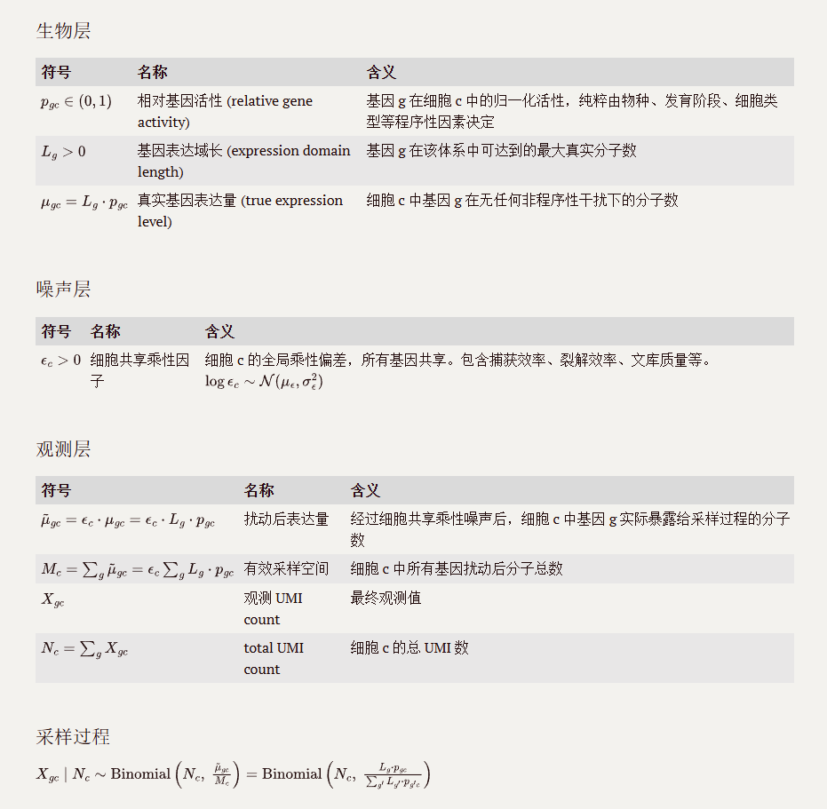

Slide 21
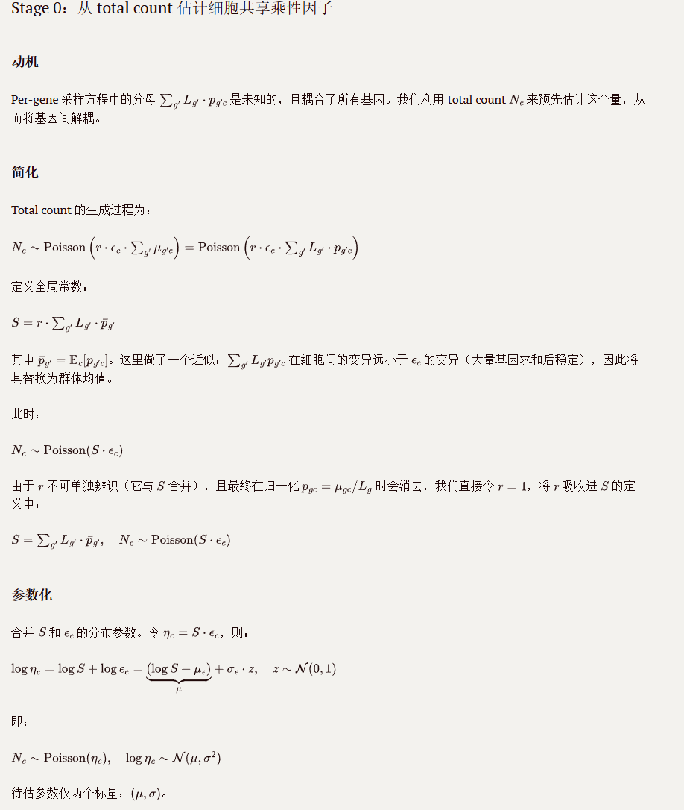

Slide 22
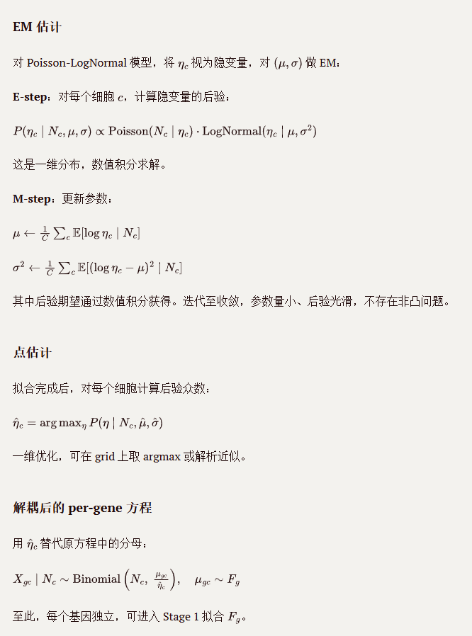

Slide 23
总 结
单细胞测序 = 对真实转录组的极稀疏伯努利采样（覆盖率2-30%）
噪声源可清晰分层：基因固定因子（自动消除）· 细胞效率（对数正态）· 伯努利采样
Raw count和log1p变换无法正确处理不同基因的异质性底层分布
Stage 0: Poisson-LogNormal EM估计细胞效率 η̂_c → 基因间解耦
Stage 1: 每个基因独立拟合底层分布 F_g → 在自己的坐标系下解读信号
核心理念：每个基因在自己底层分布的语境下被独立解读

